Slide 1
UML Cas d’utilisation
CCI Campus
Philippe Schlegel

Slide 2
Langage de Modélisation Unifié
Modélisation des cas d’utilisation
Que cherche à décrire le diagramme des cas d’utilisation ?
Diagramme des cas d’utilisation.
Diagramme générique et scénario.
Quelques cas concrets.
Questions et ressentis.

Slide 3
Que décrit le diagramme des cas d’utilisation?
Les cas d’utilisation cherchent à modéliser :
Les fonctions du système
Les acteurs du système
Les associations entre les acteurs et les fonctions
Ce diagramme permet également de modéliser les limites du système. Quelles sont les fonctions qui en font partie et lesquelles sont des fonctions externes.
Comme le diagramme décrit les fonctionnalités accessibles il est très important pour le cahier des charges et pour la validation côté utilisateur.

Slide 4

Les cas d’utilisation
Les cas d’utilisation décrivent le comportement du système du point de vue des acteurs.
Les personnes interagissant avec le système ont des besoins fonctionnels.
Les cas d’utilisation permet de voir si le système est capable de valider toutes ces besoins fonctionnels.
Ils permettent de modéliser et de valider les exigences.

Slide 5

Les acteurs
Ce ne sont pas des acteurs au sens propre du terme que nous modélisons mais plutôt des rôles.
Si une même personne assume plusieurs rôles, elle sera présente plusieurs fois dans le diagramme.
Nous pouvons distinguer :
Acteurs primaires : Les acteurs pour lesquels l’objectif du cas d’utilisation est essentiel.
Acteurs secondaires : Pour eux, l’objectif n’est pas essentiel mais ils interagissent avec lui.

Slide 6
Les scénarios
Un scénario est une instance de cas d’utilisation.
Il n’y a plus de conditions, plus de choix, tout est déterminé.
Un scénario permet de valider un cas précis.
Plusieurs scénarios se rapportent au même cas d’utilisation.
Le rapport est le même entre un scénario et un cas d’utilisation que celui que nous avons vu entre une classe et un objet.

Slide 7
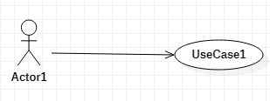
Les associations
Une association permet de symboliser qu’un acteur peut interagir avec le système.
La façon dont l’acteur interagit est ensuite décrite dans le cas d’utilisation.
L’association peut être représentée par un trait simple pour juste montrer que l’acteur agit sur le système.
L’association peut aussi prendre la forme d’une flèche pour indiquer que c’est l’acteur qui est à l’origine du cas d’utilisation.

Slide 8
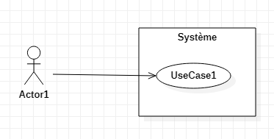
Les systèmes ou sous-systèmes
Le diagramme des cas d’utilisation permet aussi de modéliser le système auquel appartient chaque cas.
Si le système est important, on peut prendre le partie d’indiquer la partie du sous-système qui va s’occuper de traiter le cas (module comptable, module traitement commande…)

Slide 9
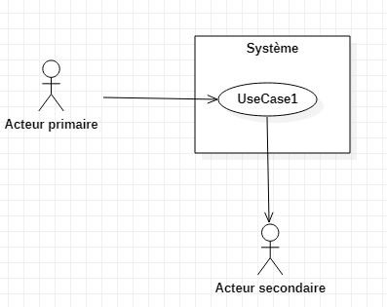
Précision sur les acteurs
Un acteur peut être à l’origine d’un cas.
Un acteur secondaire peut participer à un cas d’utilisation mais jamais il ne peut être à l’origine de son déclenchement.

Slide 10
Diagramme des cas d’utilisation – Exemple avec les éléments de base
Notre première exemple concerne l’achat d’une voiture. Le système que nous voulons modéliser est la concession.
Pour l’achat d’une voiture, c’est donc un client qui vient en concession pour acheter une voiture. Suite à l’achat, la concession envoie toutes les données nécessaires à la préfecture pour établir la carte grise.

Slide 11
Les cardinalités
Les cardinalités permettent de représenter le nombre d’associations partagées entre un acteur et une action.
0..1 : zéro ou une fois
1 : une et une seule fois
* : de zéro à plusieurs fois
1..* : de une à plusieurs fois
M..N : entre M et N fois
N : Exactement N fois

Slide 12
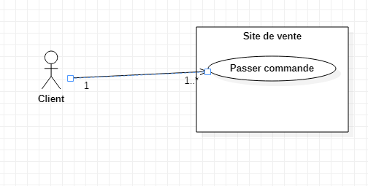
Les associations - exemple
Pour illustrer les cardinalités, prenons l’exemple d’un client qui nous passe une commande.

Slide 13
La relation d’inclusion
La relation d’inclusion permet d’enrichir le contenu du cas d’utilisation.
Elle permet également de factoriser des éléments utilisés dans plusieurs cas.
Elle représente le plus souvent une action à faire dans le cas mais qui n’est pas l’objectif principal de l’acteur (Vérification avant une vente….)
Nous pouvons la voir comme une sous-fonction.

Slide 14
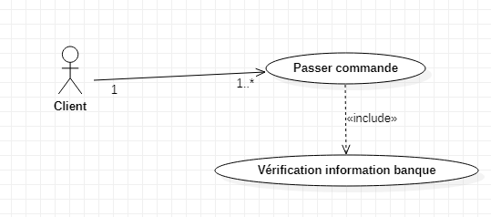
La relation d’inclusion - exemple
Reprenons l’exemple de notre commande. Nous voulons modéliser que le passage de la commande inclus une vérification des informations de paiement.

Slide 15
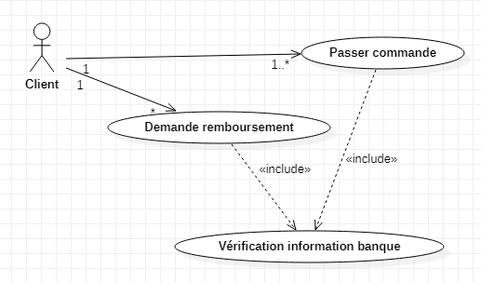
La relation d’inclusion – exemple de factorisation
Reprenons l’exemple de notre commande. Nous voulons modéliser que le passage de la commande inclus une vérification des informations de paiement.

Slide 16
La relation d’extension
La relation d’extension ressemble beaucoup à la relation d’inclusion.
Elle permet de structurer un cas et de factoriser des actions.
Cependant, elle peut être optionnelle pour un scénario donné alors que la relation d’inclusion a systématiquement lieu.

Slide 17
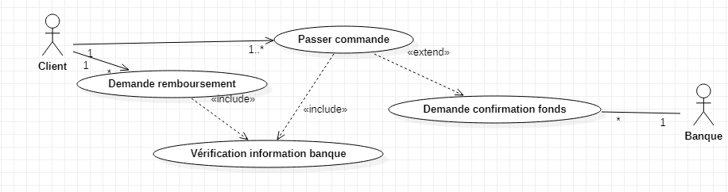
La relation d’extension - exemple
Dans le cas de notre commande, nous voulons modéliser que si le paiement dépasse une certaine somme, nous demandons confirmation des fonds à la banque du client.

Slide 18
La spécialisation et la généralisation
Un cas d’utilisation peut être spécialisé pour différencier plusieurs cas de figure.
La spécialisation est dans le même ordre d’idée que la relation d’héritage dans le diagramme des classes.
Il est donc possible de d’établir des associations avec les cas spécialisés comme avec les cas génériques.
Si le cas générique est entièrement redéfini par les cas spécialisé, alors il devient abstrait.

Slide 19
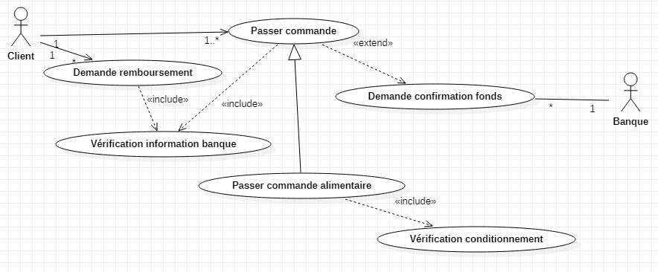
La spécialisation et la généralisation - exemple
Dans le cas de notre passage de commande, nous voulons distinguer les commandes alimentaires qui nous imposent de nous assurer que le conditionnement et la chaîne du froid soit bien respectés.

Slide 20
Diagramme des cas d’utilisation – Exemple complet
Reprenons notre exemple de concession. Nous pouvons déjà ajouter les cardinalités pour rendre le schéma plus parlant. Nous voulons aussi ajouter les information suivantes :
Si le véhicule est un 4x4, il faut impérativement calculer le malus écologique.
Dans tous les cas, il faut vérifier le niveau de la vignette crit’air et en informer le client.
Il faut également demander à graver les vitres.
Le client peut également demander un financement pour son véhicule. Il donne ses informations et le concessionnaire transmet le dossier du client vers sa banque.

Slide 21
Du diagramme des cas d’utilisation au scénario
Un scénario est une utilisation du cas d’utilisation dans une version bien précises.
Les acteurs ne sont plus identifiés par leur rôle mais bien de manière nominatives.
Seuls les cas spécialisés et génériques utilisés subsistent dans le scénario.
Les relations d’extensions sont évaluées dans le scénario et seules restent celles qui entrent effectivement en jeu dans le scénario.

Slide 22
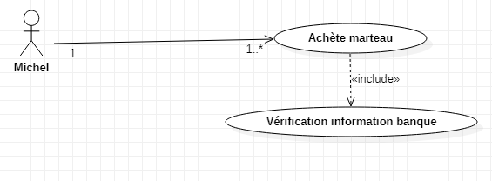
Scénario - Exemple
Elaborons un scénario à partir de notre cas d’utilisation sur la commande.
Le client « Michel » vient acheter un marteau. Un marteau n’est pas un produit alimentaire, donc cette extension disparait. L’achat d’un marteau ne demande pas de validation des fonds.

Slide 23
Scénario – Déduire un scénario de nos exemple
Nous allons représenter un scénario d’achat de véhicule en concession.
Le client Michel Durand vient en concession Jeep pour acheter un Jeep Renegade. Ce véhicule est un 4x4.
Le concessionnaire envoie la demande de carte grise à la préfecture de Strasbourg.
Michel Durand n’a pas besoin de financement pour l’achat de son véhicule.

Slide 24
Diagramme des cas d’utilisation – Exemple avec beaucoup d’acteurs.
Essayons de modéliser la construction d’habitation. Un client est à l’origine de la demande de construction. Il peut demander la construction d’une maison ou d’un appartement. Il faut prévoir plusieurs corps de métier pour les travaux :
Travaux | Professionnel | Appartement | Maison
Maçonnerie | Maçon | Nécessaire | Nécessaire
Cloisons | Plâtrier | Nécessaire | Nécessaire
Carrelage | Carreleur | Nécessaire | Nécessaire
Véranda | Menuisier | Non | Optionnel
Charpente | Charpentier | Non | Nécessaire
Jardin | Jardinier | Optionnel | Nécessaire

Slide 25
Gestion de Stock d'Articles
Dans un magasin, un commerçant dispose d’un système de gestion de son stock d’articles, dont les fonctionnalités sont les suivantes :
- Edition de la fiche d’un fournisseur
- Possibilité d’ajouter un nouvel article (dans ce cas, la fiche fournisseur est automatiquement éditée. Si le fournisseur n’existe pas, on peut alors le créer)
- Edition de l’inventaire. Depuis cet écran, on a le choix d’imprimer l’inventaire, d’effacer un article ou d’éditer la fiche d’un article).

Slide 26
Cas Gestion d’un DAB
- le distributeur délivre de l’argent à tout porteur de carte (carte Visa ou carte de la banque)
- pour les clients de la banque, il permet :
--- la consultation du solde du compte
--- le dépôt d’argent (chèque ou numéraire)
- toute transaction est sécurisée et nécessite par conséquent une authentification
- dans le cas où une carte est avalée par le distributeur, un opérateur de maintenance se charge de la récupérer. C’est la même personne qui collecte également les dépôts d’argent et qui recharge le distributeur.

Slide 27
Bilan
Résumé des notions abordées.
Questions.
Difficultés particulières ?

